Slide 1



TRƯỜNG TIỂU HỌC MỸ ĐỨC II
Môn Tự nhiên và Xã hội lớp 3
BÀI 8: ÔN TẬP CHỦ ĐỀ TRƯỜNG HỌC(T1)
Giáo viên: Mai Thị Phương Thảo
Lớp: 3

Slide 2

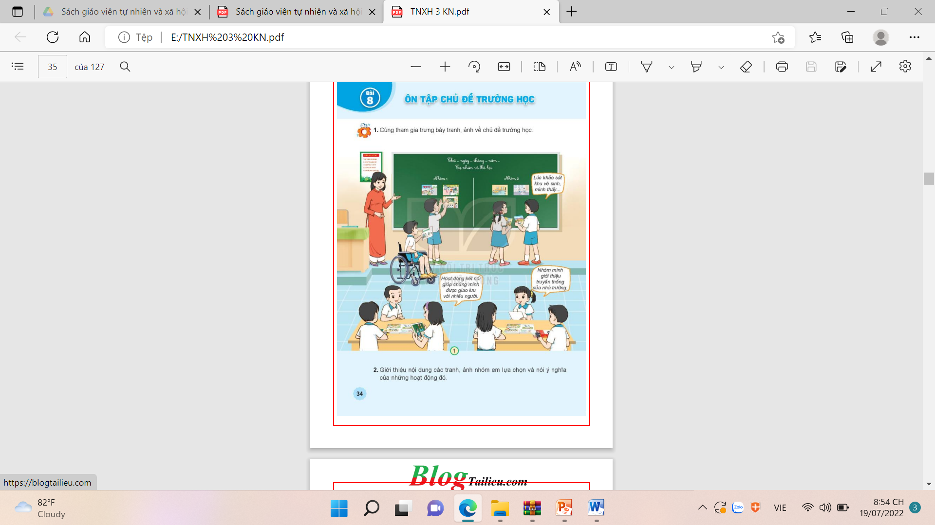
HĐ 1:Trưng bày tranh, ảnh về chủ đề trường học
1. Cùng tham gia trưng bày tranh, ảnh về chủ đề trường học.

Slide 3
HĐ 2: Giới thiệu nội dung các tranh, ảnh nhóm em lựa chọn và nói ý nghĩa của những hoạt động đó.
- Thảo luận: Giới thiệu sản phẩm nhóm mình và gải thích vì sao lại lựa chọn những bức tranh đó; nói ý nghĩa .

Slide 4
TRÌNH BÀY TRƯỚC LỚP.

